Slide 1
Primjena strojnog učenja u generiranju ilustracija u SVG formatu
Jure Rajčić
Voditelj: prof. dr. sc. Goran Delač

Slide 2
Sadržaj
Uvod
Metode strojnog učenja za generiranje ilustracija
Prikupljanje i predobrada podataka
Implementacija modela
Evaluacija modela
Zaključak

Slide 3
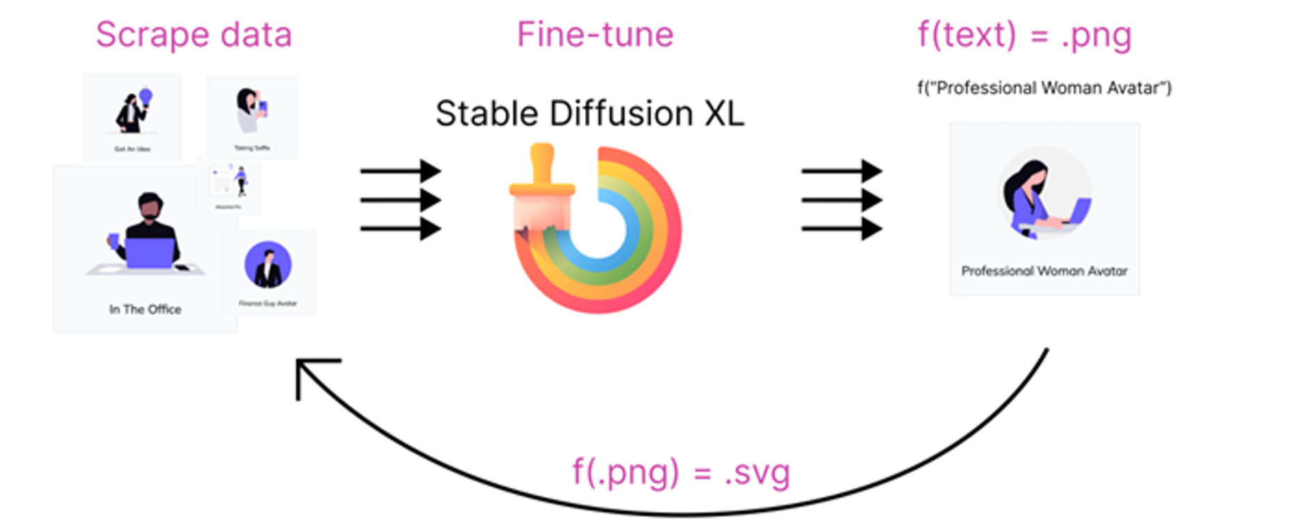
UVOD
Cilj: automatsko generiranje SVG ilustracija pomoću strojnog učenja
Fokus na Stable Diffusion i prilagodbu generativnih modela

Slide 4
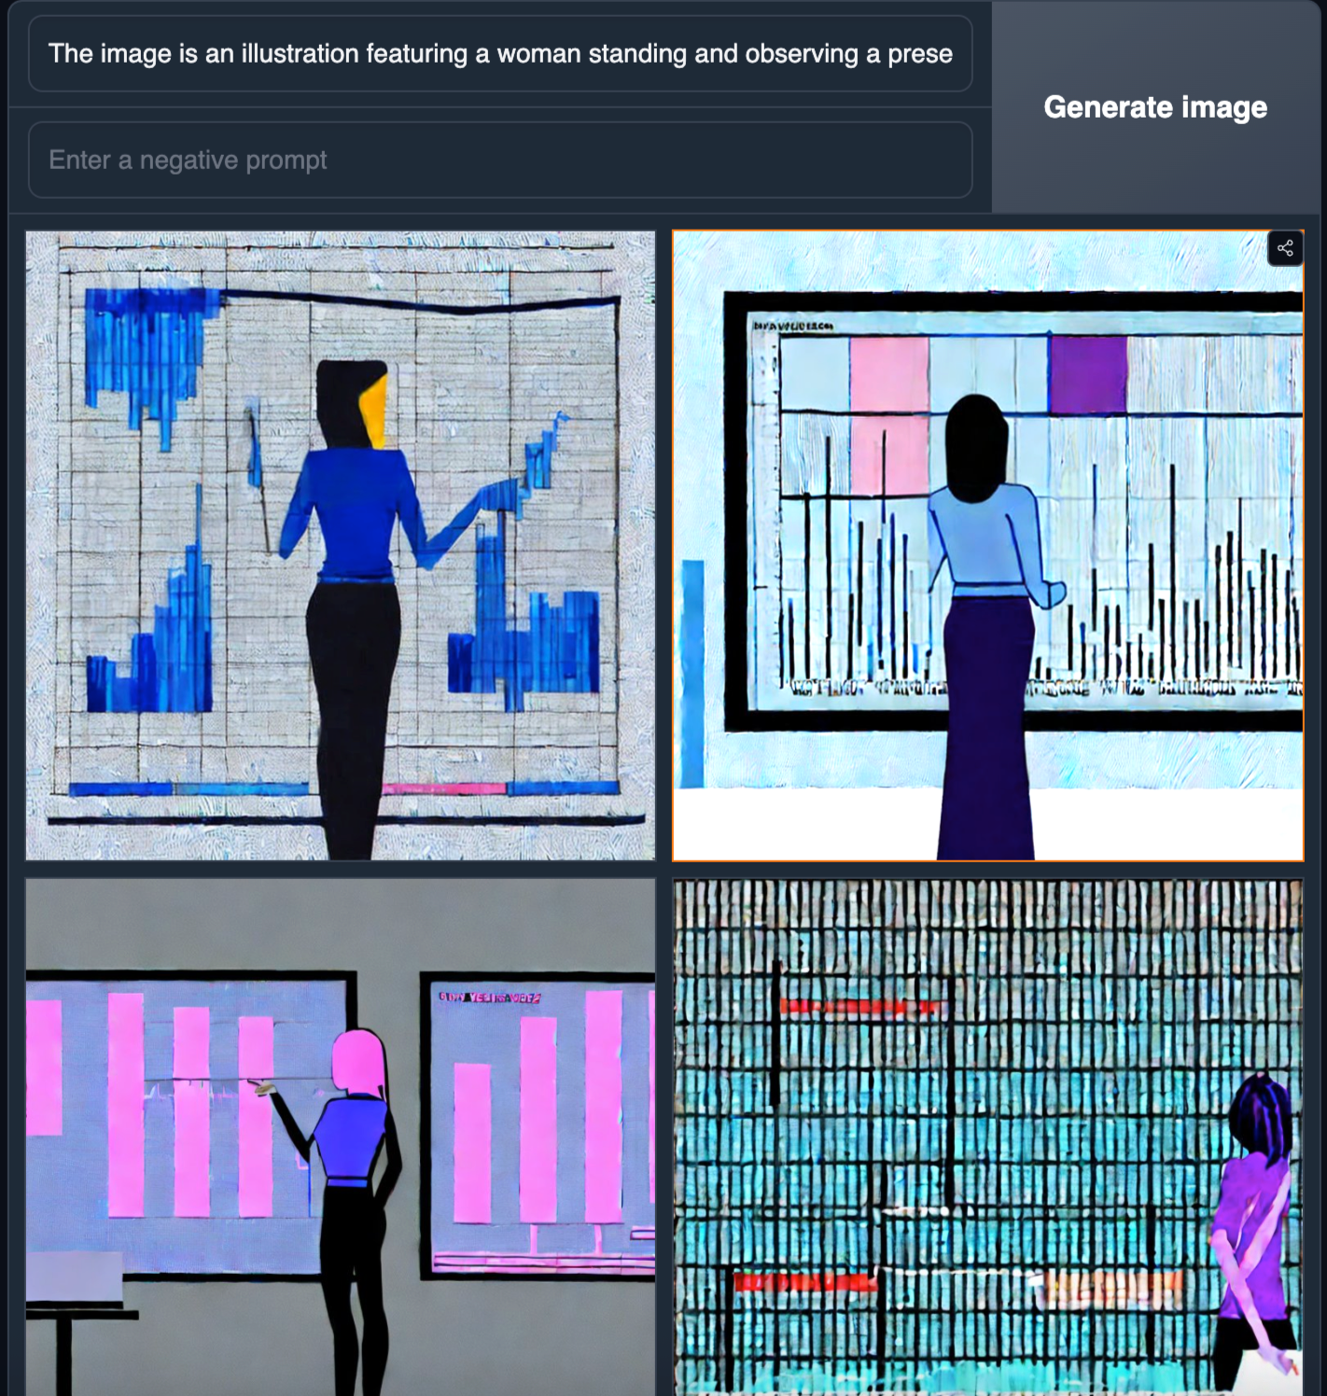


Metode strojnog učenja za generiranje ilustracija
https://huggingface.co/spaces/stabilityai/stable-diffusion
Ciljevi i izazovi
Difuzijski modeli
Generiranje ilustracija na temelju teksta i drugih ulaza
Potrebna apstrakcija, semantička svijest i kontrola stila
Ilustracije zahtijevaju jasne rubove, ograničene boje i simbolički prikaz
Stable Diffusion: visoka kvaliteta i semantička konzistentnost
Kontrola sadržaja i stila (npr. uz CLIP, latentni prostor)
Često se koriste hibridne arhitekture za funkcionalne i estetske ilustracije
https://undraw.co/search/presen

Slide 5
Prikupljanje i predobrada podataka
Prikupljanje podataka
Normalizacija
Podjela podataka
Podaci iz otvorenih izvora stiliziranih SVG ilustracija (npr. undraw.co)
Rasterizacija SVG-a (npr. u PNG) radi kompatibilnosti s difuzijskim modelima
Dodavanje opisa uz pomoć algoritama i ručne korekcije
Normalizacija dimenzija i boja
Odbacivanje neprikladnih ilustracija
Augmentacija: rotacija, promjena veličine, pomak kompozicije
Očuvanje semantičkog značenja
80% treniranje, 10% validacija, 10% test
Očuvanje reprezentativnosti za poštenu evaluaciju i pouzdane metrike

Slide 6
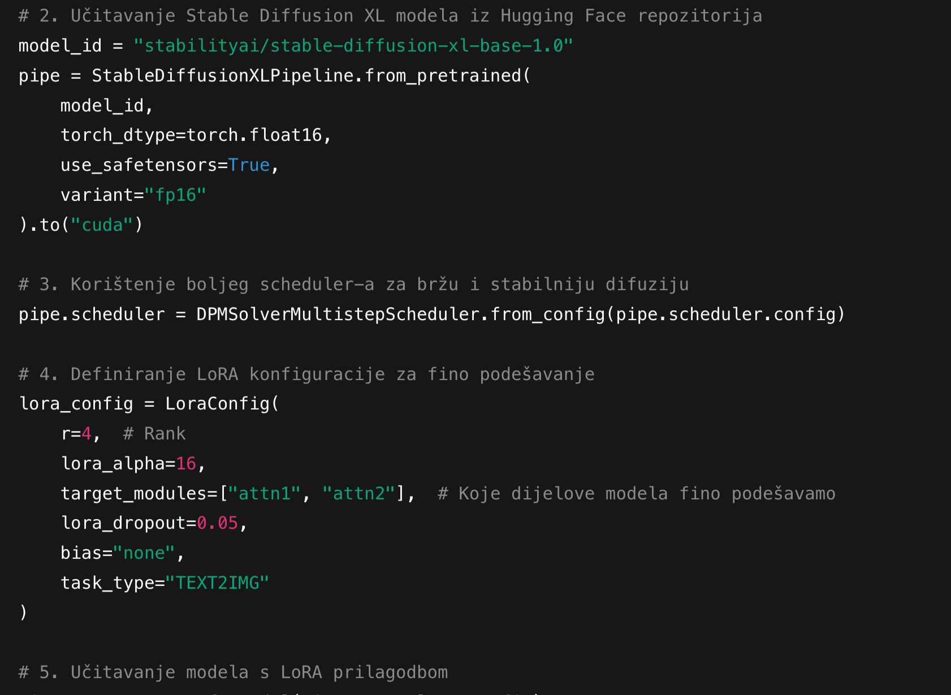
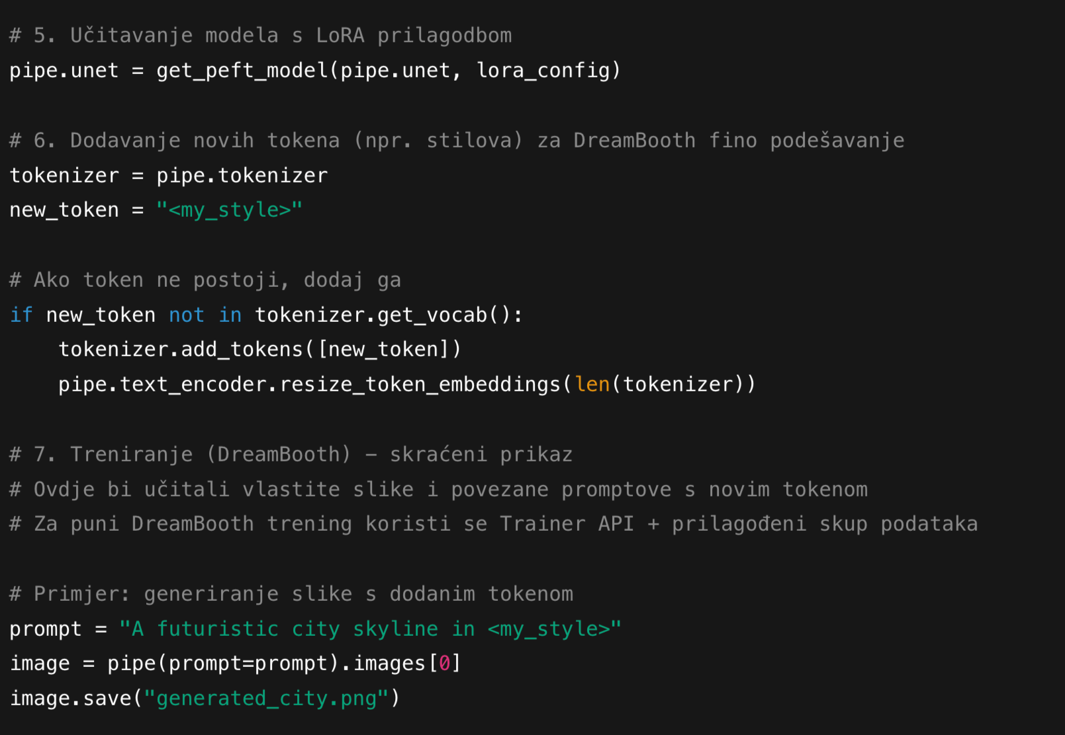
Implementacija modela
Korištenje Stable Diffusion XL (SDXL)
Implementacija u Pythonu (PyTorch + Hugging Face Diffusers)
Fino podešavanje pomoću LoRA (efikasno za manje skupove podataka)
DreamBooth proširuje vokabular modela s novim stilovima (custom tokeni)
Treniranje zahtijeva GPU s 24 GB VRAM-a
1000–2000 koraka treniranja uz pažljivu optimizaciju parametara
Rasterske slike pretvaraju se u SVG (Potrace, Vectorizer.AI)

Slide 7
Evaluacija modela
Semantičko usklađivanje
Vizualna kvaliteta i konzistentnost
Prikladnost SVG konverzije
Korištenje CLIP modela za mjerenje sličnosti između prompta i generirane slike
Provjerava razumijevanje i točnost prikaza prema tekstualnim uputama
Ljudski ocjenjivači procjenjuju: (jasnoću, broj boja, stilsku stabilnost)
Ključne metrike: profesionalni izgled, vjernost promptu, prosječne ocjene
Automatske metrike: SSIM, PSNR
Usporedba izvornih i vektoriziranih slika (gubitak detalja)
Mjeri se i kompleksnost SVG-a (broj putanja, veličina datoteke)

Slide 8
Zaključak
Prikazano je kako metode strojnog učenja mogu generirati SVG-kompatibilne, stilizirane i semantički smisleno povezane ilustracije
Ključni elementi procesa:
  Strukturirano upravljanje podacima
  Fino podešavanje modela
  Detaljna evaluacija rezultata
Postignute ilustracije zadovoljavaju umjetničke i tehničke zahtjeve
Korištenje metrika poput CLIP sličnosti i SSIM-a za objektivno praćenje kvalitete
Postavljen temelj za buduće alate koji omogućuju:
  automatsko,
  personalizirano
  i praktično generiranje ilustracija
  za edukaciju, marketing i dizajn

